Slide 1
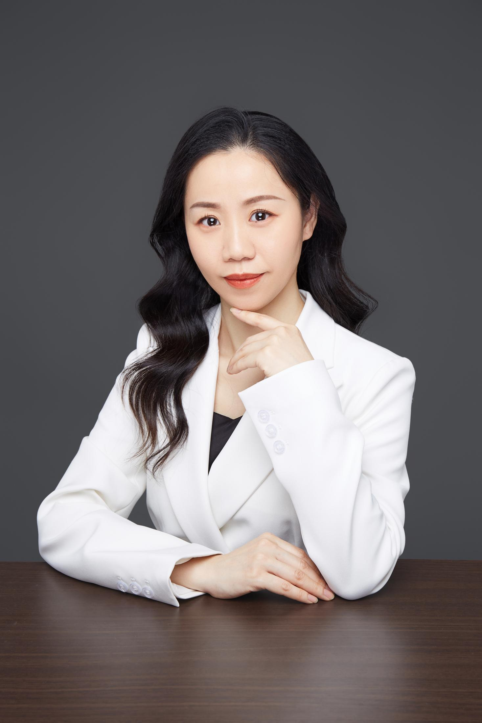
许凌云
主任医师，博士，硕士生导师
常州市第二人民医院乳腺外科 科主任
江苏省医学会肿瘤学乳腺学组委员
江苏省医师协会外科学分会乳腺学组委员
江苏省抗癌协会乳腺专业委员会委员
江苏省整形美容协会乳房整形分会常委
江苏省肿瘤专业质控中心乳腺癌质控专家委员会外科学组委员
江苏省研究型医院学会肿瘤分子靶向专委会委员
江苏省妇幼保健协会乳腺疾病分会苏南乳腺疾病协作组委员
中国抗癌协会乳腺整合康复专业委员会委员
长江学术带乳腺联盟江苏常委
北京癌症防治学会乳腺癌个体化诊疗及MDT专业委员会常委
江苏省社会办医疗机构协会乳腺微创专业委员会常委
江苏省社会办医疗机构协会甲状腺乳腺病专业委员会常委
常州市医学会普外科学分会委员
常州市医学会普外科学分会乳腺学组副组长

